Slide 1

Nachwachsende Rohstoffe
Teil 2
Dr. Lutz Stäudel

Slide 2
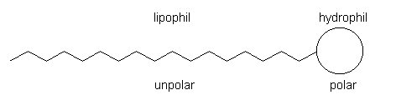


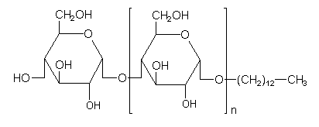
Tenside
Schematischer Aufbau
Seife
(Na-Salz einer Fettsäure)
Lineares Alkyl-Benzol-Sulfonat (LAS)
(anionisches Tensid)
Alkyl-Poly-Glycosid (APG)
(nicht-ionisches Tensid)

Slide 3
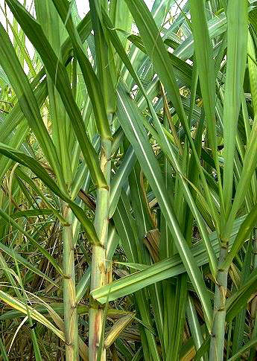

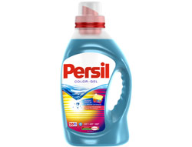

APG
Zucker
aus Stärke- oder Zucker-liefernden Pflanzen
Fettsäure
aus Kokos- oder Palmkernöl

Slide 4
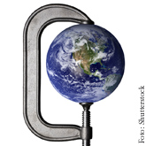
Technikfolgenabschätzung
Produktlinienanalyse
Die PLA ist die umfassendste Methode zur Beurteilung von Produkten.
Dabei werde neben der Umwelt auch die Aspekte Wirtschaft und Gesellschaft berücksichtigt.
Diese Einbeziehung von ökonomischen und gesellschaftlichen Aspekten unterscheidet die PLA von anderen Verfahren wie z.B. der Ökobilanz.
Daher:
Vereinfachte Verfahren, die bestimmte Aspekte herausstellen, andere aber nicht berücksichtigen, z.B. Ökobilanz, ökologischer Fußabdruck, virtuelles Wasser ….
Daher aber auch:
Unterschiede in den Bewertungen
In der Praxis stößt man auf zwei prinzipielle Probleme: die große Vielfalt der zu erhebenden Information und die Komplexität ihrer Bewertungen. (z.B. Bilanzraum)
Quelle: Katalyse Institut Köln
http://www.umweltlexikon-online.de/RUBrechtmanagement/Produktlinienanalyse.php

Slide 5
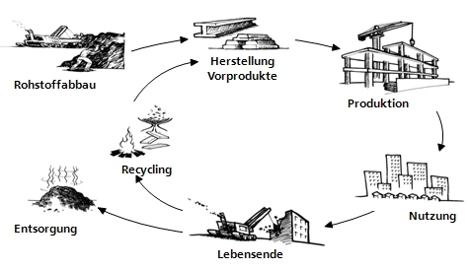
Ökobilanz I
Entlang des Lebensweges eines Produktes werden die Stoff- und Energieströme des gesamten Produktsystems, also aller beteiligten Prozesse, analysiert.
Emissionen in Luft, Wasser und Boden sowie der Natur entnommene Ressourcen – werden systematisch erfasst und in der so genannten „Sachbilanz“ abgelegt.
Die potenziellen Umwelteffekte wie Treibhauseffekt, Sommersmog, Versauerung, Überdüngung etc. werden anschließend im Rahmen der „Wirkungsabschätzung“ ausgewertet.
Das Verfahren zur Erstellung einer Ökobilanz
ist in einer DIN Norm geregelt:
DIN ISO 14040 ff
Quelle: Abteilung Ganzheitliche Bilanzierung an der Universität Stuttgart
http://www.lbp-gabi.de/46-0-Oekobilanz-und-Ganzheitliche-Bilanzierung.html#LCE

Slide 6
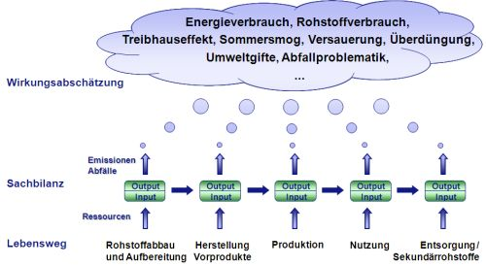
Ökobilanz II
In vier Schritten :
Festlegung des Ziels und Untersuchungsrahmens
Der erste Schritt legt das Ziel und den Unter-suchungsrahmen fest, z.B. was alles eingezogen werden soll, ebenso die Anforderungen an die Datenqualität etc.
Sachbilanz
Die Sachbilanz beinhaltet die Datensammlung aller benötigten Inputs (Ressourcen, Vorprodukte) und Outputs (Emissionen, Abfälle) und das Aufstellen einer Bilanz.
Wirkungsabschätzung
Bei der Wirkungsabschätzung werden die poten-ziellen Umweltwirkungen, Einflüsse auf die menschliche Gesundheit und Ressourcenverfüg-barkeit mit Hilfe der Sachbilanz abgeschätzt / berechnet.
Auswertung
Bei der Auswertung werden die Ergebnisse der Sachbilanz und Wirkungsabschätzung im Bezug auf das Ziel der Ökobilanzstudie interpretiert.
Quelle: Abteilung Ganzheitliche Bilanzierung an der Universität Stuttgart
http://www.lbp-gabi.de/46-0-Oekobilanz-und-Ganzheitliche-Bilanzierung.html#LCE

Slide 7
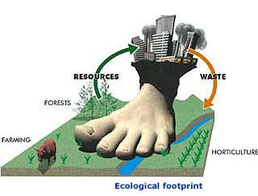
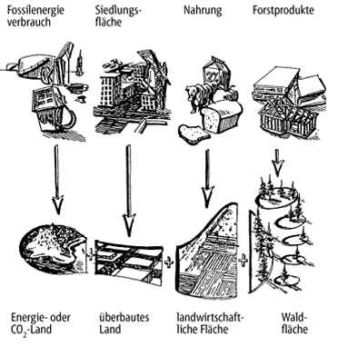
Ecological Footprint I
Ökologischer Fußabdruck
Das Konzept des "Ökologischen Fußabdrucks ab„ wurde Anfang der 90er von Mathis Wackernagel und William Rees entwickelt.
Ziel war es, die Frage klären, ob die Erde überhaupt noch ausreicht, um unsere Bedürfnisse zu befriedigen. Als einheitliche Maßeinheit wählten die Fläche (in Hektar).
Der ö. F. setzt sich aus folgenden Flächen zusammen:
"Energiefläche" zum Ausgleich für die Verwendung fossiler Energie,
Siedlungsfläche z.B. für die Häuser, Verkehrs- und Produktionsflächen,
Ackerland für die Erzeugung von pflanzlichen Nahrungs- und Futtermitteln, aber auch Textilfasern oder NaWaRo,
Weideland für unser Vieh und alle Produkte, die von ihm stammen,
Wald für Bauholz und Papierrohstoff sowie
Meeresfläche, aus der wir uns mit Meeresprodukten versorgen.
Quelle: Nachhaltige Entwicklung im volkswirtschaftlichen Unterricht
http://vwl-nachhaltig.de/VGR.html

Slide 8
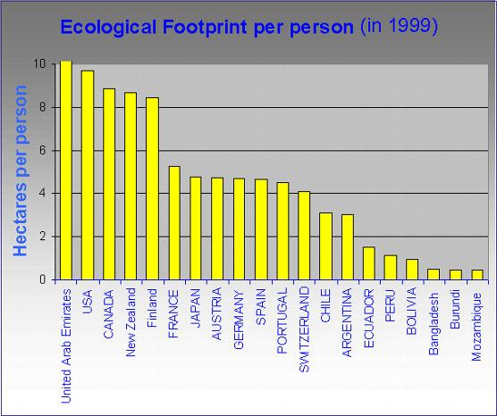
Ecological Footpint II
Ökologischer Fußabdruck
Deutschland liegt beim Vergleich mit anderen Industrieländern mit 5,32 Hektar pro Person im Mittelfeld.
Die Erde hat eine für uns nutzbare Fläche von 7,3 Milliarden Hektar. Bei 7 Mrd Menschen bleiben für jeden Menschen ca. 1 Hektar Land zuzüglich 0,5 Hektar Meer.
Quelle: http://vwl-nachhaltig.de/VGR.html
Grafik : www.ew.govt.nz/Environmental-information/Environmental-indicators/Community-and-economy/Sustainability/ecofoot-report/

Slide 9

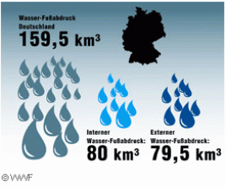
Virtuelles Wasser I
personenbezogen
Virtuelles Wasser ist die Wassermenge, die nach einer umfassenden Bilanz als tatsächlich verbrauchte Menge pro Produkt anfällt (John Anthony Allen).
  Die Menge des virtuellen Wassers ist praktisch ein (ausgekoppelter) Aspekt des „ecological footprint“.
  Seine Bedeutung bekommt das VW dadurch, dass die Menschen in den Industriestaaten oft wasserintensive Rohstoff in Ländern der 3. Welt produzieren lassen, die ohnehin unter Wassermangel leiden.
  „Im Mittel hat jeder Deutsche einen täglichen Wasser-Fußabdruck von 5.288 Litern, was etwa 25 Badewannenfüllungen entspricht“ (WWF)
Quelle: Wikipedia; http://de.wikipedia.org/wiki/Virtuelles_Wasser
Grafik: http://www.waterfootprint.org/
WWF-Grafik und Zitat: http://wendepunkte.wordpress.com/2010/06/13/so-leben-wie-du/

Slide 10
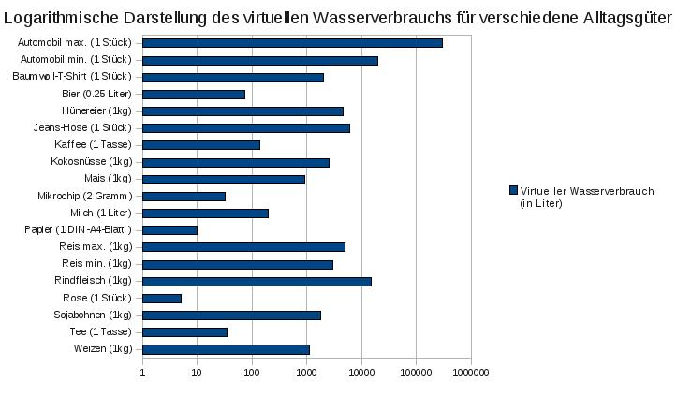
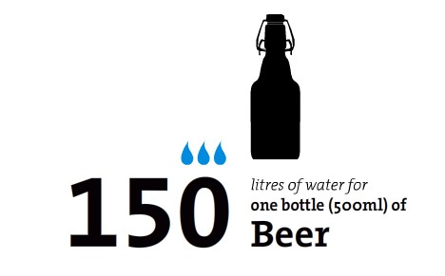
Virtuelles Wasser II
produktbezogen
Biosprit: > 1000 l / 1 l
Quelle: Wikipedia; http://de.wikipedia.org/wiki/Virtuelles_Wasser
Biosprit: Quelle: BUND http://nachrichten.t-online.de/bund-menschheit-verschwendet-grosse-mengen-unsichtbares-wasser-/id_18159038/index

Slide 11
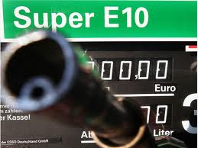
Unterschiedliche Ergebnisse
(wegen Betrachtung verschiedener Kriterien)
Bauernverband:
Bioethanol aus deutscher Produktion verursacht - vom Acker bis in den Tank - heute nur halb so viel CO2 wie Benzin aus fossilem Erdöl Mittelfristig seien Verringe-rungen der Treibhausgase um 70 % möglich.
Biodiesel & E10
Greenpeace
Der Einsatz von sogenanntem Bio- anstelle von normalem Mineralöl-Diesel löst keines der im Zusammenhang mit dem Verbrauch von fossilen Treibstoffen diskutierten Probleme.
Kritische Forscher
Biodiesel aus Raps kann bis zu 1,7 Mal schädlicher für das Klima sein als herkömmliches Benzin. (…) Grund ist die Düngung mit Stickstoff, der zum Teil als Lachgas (Distickstoffmonoxid) in die Atmosphäre gelangt. Der Stoff ist ein um den Faktor 300 stärkeres Treibhausgas als Kohlendioxid.

Slide 12
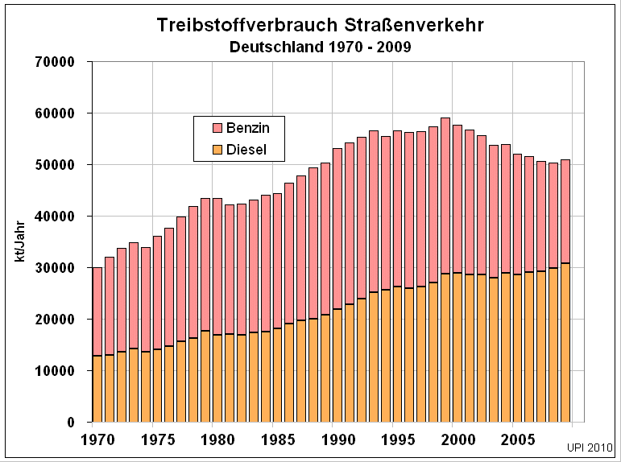
UPI - Umwelt- und Prognose-Institut e.V. http://www.upi-institut.de/images/benzinabsatz1970Balken.gif

Slide 13
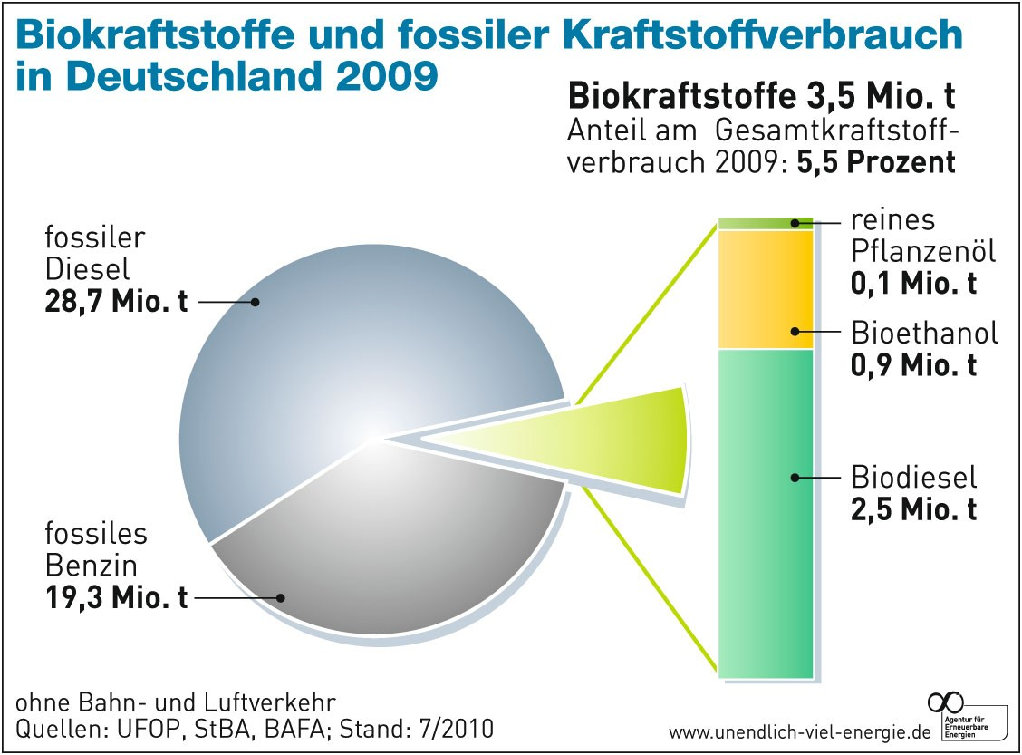

Slide 14
Vier Aufgaben:
A Biosprit – wenn wir allen Diesel …… wie groß wäre die notwendige Fläche?
B Stadtkultur und Ressource Holz
C Baumwoll-T-Shirt – ökologischer Rucksack und virtuelles Wasser
D Ölpalme als NaWaRo-Lieferant

